Slide 1
영화조아
장르별 통계!
2014301072
정인엽

Slide 2
목차
프로젝트 목표 및 주제 선정 이유
프로젝트를 위한 학습 내용
데이터 수집
데이터 준비 및 분석
분석결과
발생했던 문제 + 해결방법

Slide 3

프로젝트 목표 및 주제 선정 이유
프로젝트 목표
- 온라인 역대 영화 이용 순위를 크롤링하여 장르별 누적 관객수를 통계 낸 후 어떤 장르에 영화를 사람들이 많이 보는지 그래프로 시각화
주제 선정 이유
- 평소 영화 보는 것을 좋아하지만 영화관으로 영화를 보러 가기에 시간적 여유가 없을 때가 많습니다. 이럴 때 집에서 TV를 통해 결제하여 보곤 하는데 영화의 영화관 흥행순위 말고 온라인 상 이용순위를 알아보고자 했습니다.

Slide 4
프로젝트를 위한 학습 내용
웹페이지 소스 및 엘리먼트 분석
Selenium webdriver 모듈
페이지에서 검색한 데이터를 다루기 위한 pandas 모듈(DataFrame 라이브러리 사용법)
Matplotlib모듈 pyplot라이브러리 사용법
project
웹페이지 분석
Selenium
pandas
Matplotlib

Slide 5
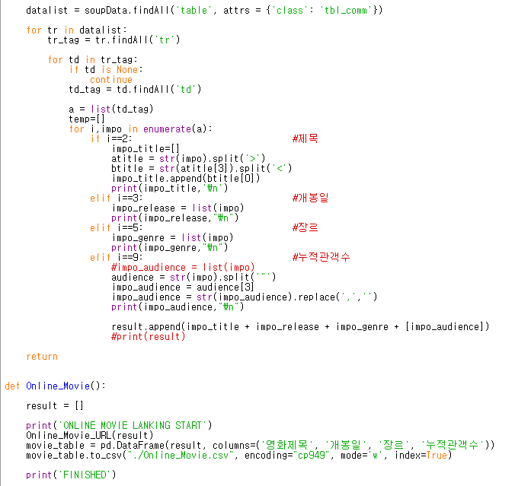
데이터 수집
KOBIS(영화관입장권통합전산망) -> 온라인상영관 박스오피스 -> 역대 이용순위 (1위 ~ 300위 까지 영화 정보 크롤링)
웹페이지 개발자 환경 엘리먼트와 소스에서 크롤링 하고자 하는 데이터가 들어있는 태그명을 찾고 key값을 통해서 영화 정보 크롤링

Slide 6
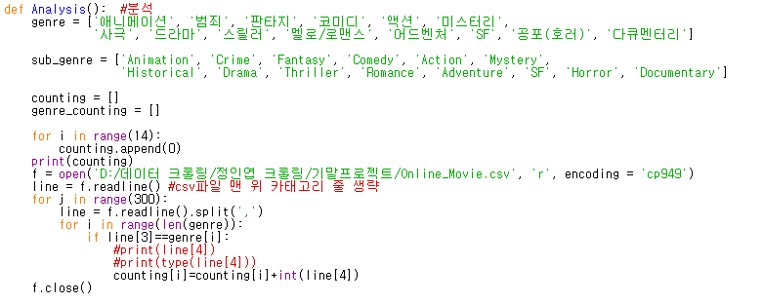
데이터 준비 및 분석
크롤링한 데이터에서 영화 별 장르와 누적관객수를 활용하여 같은장르의 영화별로 누적 관객수들을 모두 더하여 데이터 가공

Slide 7
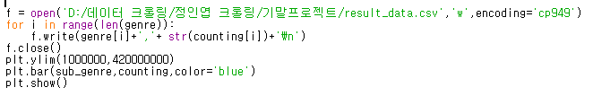
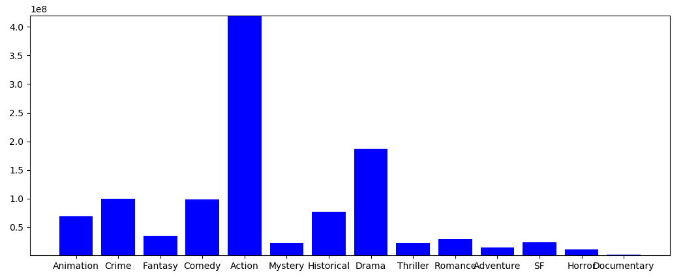
분석결과
장르별로 종합한 누적 관람객수를 장르를 x축으로 누적 관람객 수를 y축으로 하여 막대그래프로 나타내어 시각화

Slide 8
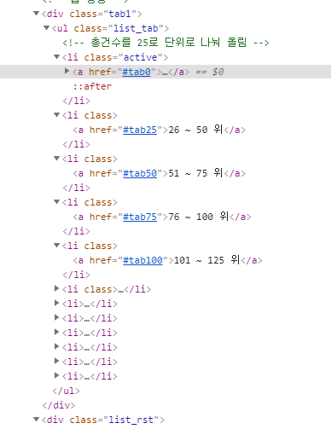
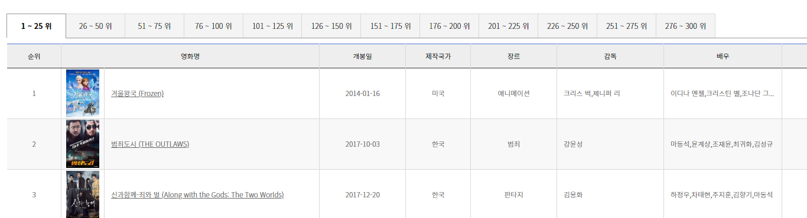
발생했던 문제 + 해결방법

Slide 9
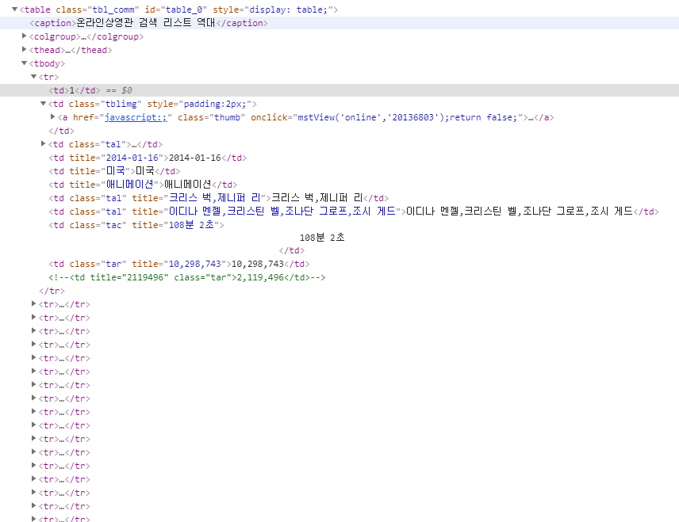

Slide 10
감사합니다!

